Slide 1
VIII Международная конференция «Триггерные эффекты в геосистемах», г. Коломна, 18-22 мая 2026г.
О расчете концентрации напряжений в удароопасном массиве горных пород в рамках упругопластической модели градиентного типа
Журкина Д.С., Лавриков С.В., Ревуженко А.Ф.
Институт горного дела СО РАН, г. Новосибирск, 2026г.

Slide 2
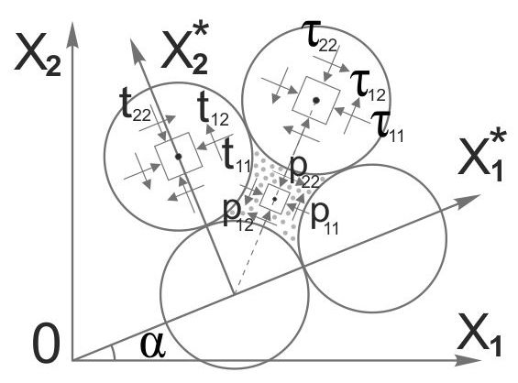
О расчете концентрации напряжений в удароопасном массиве горных пород в рамках упругопластической модели градиентного типа
Современные представления о массиве горных пород базируются на устоявшемся предположении, что массив представляет собой среду, обладающую внутренней структурой. Блочное строение горных пород, структура трещин, наличие в порах слабых пород или флюидов предопределяют все основные свойства породного массива:
дилатансию, внутреннее трение, анизотропное поведение, способность аккумулировать а затем и высвобождать энергию внешних воздействий.

Slide 3
О расчете концентрации напряжений в удароопасном массиве горных пород в рамках упругопластической модели градиентного типа
Понимание необходимости учета внутренней структуры среды возникло в работах нескольких научных школ. В первую очередь, необходимо отметить работы академика Садовского М.А. и его учеников и последователей, работы школ академика Шемякина Е.И., академика Панина В.Е., и др.
Для учета внутренней структуры среды применяются различные подходы: использование в математических моделях дополнительных внутренних переменных, применение методов неархимедового анализа, численный метод дискретных элементов и др.

Slide 4
О расчете концентрации напряжений в удароопасном массиве горных пород в рамках упругопластической модели градиентного типа
Один из возможных подходов основан на развитии моделей с микроструктурой, где структурой наделяется элементарный объем («точка») среды. Развитие подобных теорий связано с именами Э. и Ф. Коссера, К.А. Трусделла, Дж.Л. Эриксена, Р.А. Тупина, Р.Д. Миндлина, В.Т. Койтера, А.К. Эрингена, А.Е. Грина, В. Новацкого, Е.В. Кувшинского, Э.Л. Аэро, В.А. Пальмова, Г.Н.Савина и многих др.
В настоящей работе строится оригинальная математическая модель среды градиентного типа, в которой учитывается локальная неоднородность в виде локальных изгибов элементарных объемов и пластические сдвиги.

Slide 5
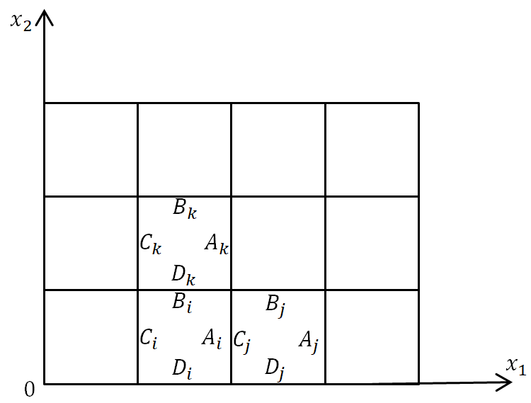
Упругопластическая модель градиентного типа
Массив представлен в виде структуры частиц (блоков). Частицы считаются упругими, распределение деформаций внутри предполагается неоднородным (ослабление гипотезы о гладкости поля смещений). На границах между частицами допускаются пластические проскальзывания.
Для описания деформации элементарного объема вводятся (в плоском случае) два независимых гладких поля смещений и структурный параметр, характеризующий локальный изгиб элементарного объема.

Slide 6
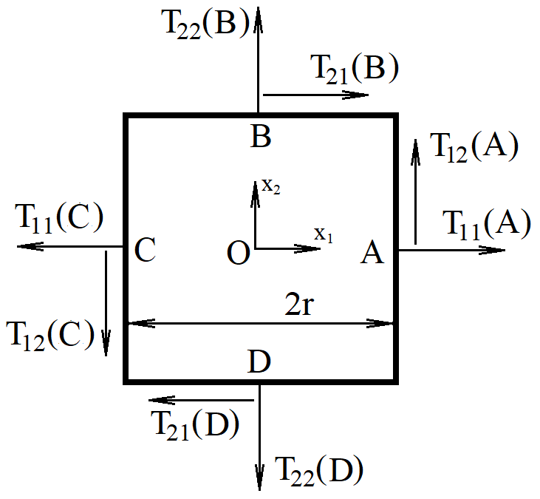
Теория упругопластического деформирования с одним структурным параметром
Сколько определяющих уравнений должно быть в плоской теории упругости?
8 – 3 = 5
В классической теории линейной упругости — определяющих уравнений 3

Slide 7
Теория упругопластического деформирования с одним структурным параметром
Отказ от гладкости поля смещений позволяет построить следующую модель среды
Уравнения равновесия
Определяющие уравнения упругопластического деформирования
упругие постоянные

Slide 8
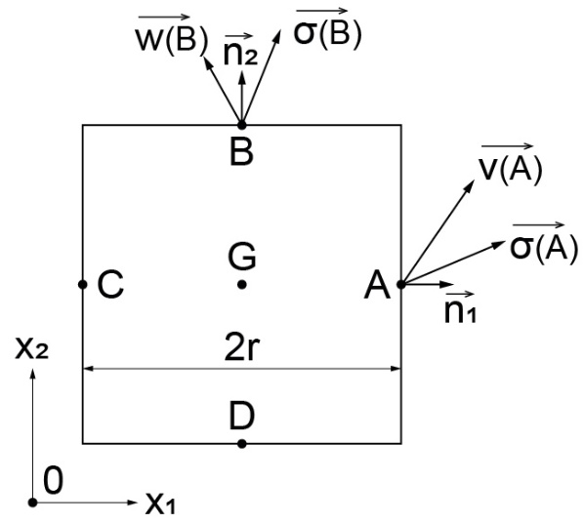
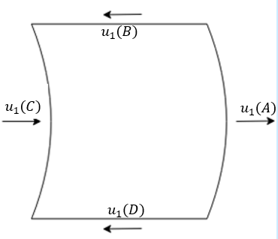
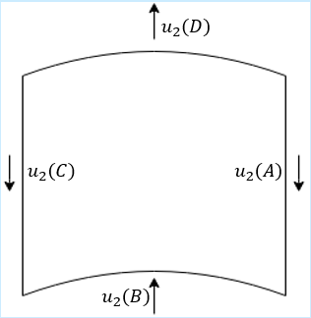
Теория упругопластического деформирования с одним структурным параметром
Локальная неоднородность – неаффинность поля смещений
Уравнения описывают локальные изгибы
-структурный параметр
При
модель переходит в классическую модель линейной упругости

Slide 9
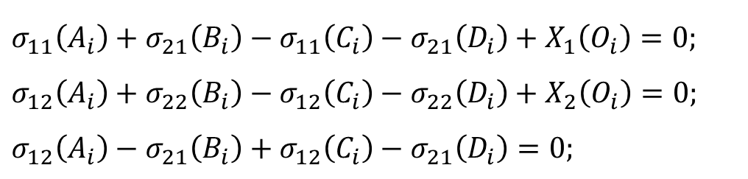
Упругопластическая модель градиентного типа (разностная схема)
Уравнения равновесия
$$σ_{11}\left(A_{i}\right)+σ_{21}\left(B_{i}\right)−σ_{11}\left(C_{i}\right)−σ_{21}\left(D_{i}\right)+X_{1}\left(O_{i}\right)=0;$$
$$σ_{12}\left(A_{i}\right)+σ_{22}\left(B_{i}\right)−σ_{12}\left(C_{i}\right)−σ_{22}\left(D_{i}\right)+X_{2}\left(O_{i}\right)=0;$$
$$σ_{12}\left(A_{i}\right)−σ_{21}\left(B_{i}\right)+σ_{12}\left(C_{i}\right)−σ_{21}\left(D_{i}\right)=0;$$
Определяющие уравнения – разностный аналог закона Гука
- упругие постоянные

Slide 10
Упругопластическая модель градиентного типа
Определяющие уравнения – описание локальных изгибов зерен
- структурный параметр
При
Модель переходит в классическую модель линейной упругости
Локальные изгибы структурного элемента

Slide 11
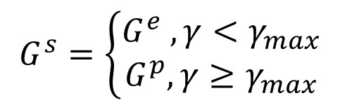
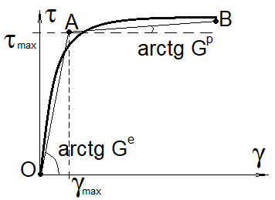
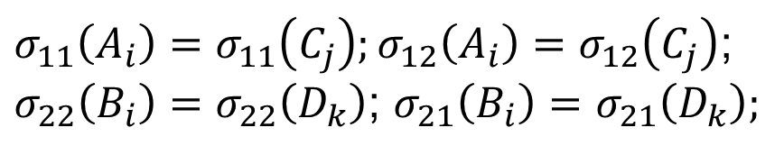
Упругопластическая модель градиентного типа
Условия на контактах между зернами определяются в виде условия непрерывности напряжений, отсутствия дилатансии и неупругого проскальзывания:
$σ_{11}\left(A_{i}\right)=σ_{11}\left(C_{j}\right);σ_{12}\left(A_{i}\right)=σ_{12}\left(C_{j}\right)$;
$σ_{22}\left(B_{i}\right)=σ_{22}\left(D_{k}\right)$; $σ_{21}\left(B_{i}\right)=σ_{21}\left(D_{k}\right);$
$$G^{s}=\left\{\begin{aligned}G^{e} , γ<γ_{max} \\ G^{p}, γ≥γ_{max}\end{aligned}\right.$$
Диаграмма проскальзывания на границах между частицами

Slide 12

Тестирование модели (упругая постановка).
Задача о растяжении пластины с круговым отверстием
На рисунке показаны изолинии напряжения при
значении структурного параметра
(линейная упругость)
Максимальная концентрация напряжений достигается в боковых точках на контуре отверстия и составляет
Изолинии напряжений $σ_{θθ}$
микронапряжения:

Slide 13
Тестирование модели. (упругая постановка).
Задача о растяжении пластины с круговым отверстием
Исследуем влияние структурного параметра:
Зависимость максимальной концентрации напряжений от значения структурного параметра при одноосном растяжении пластины с круговым отверстием
 | 3.00 | 2,70 | 2,45 | 2,20 | 2,18 | 2,17
микронапряжения:

Slide 14
Тестирование модели. Задача о растяжении упругой пластины с эллиптическим отверстием
Рассмотрим задачу об одноосном растяжении пластины с эллиптическим вырезом:
На рисунке показаны изолинии напряжения при
значении структурного параметра
(линейная упругость)
Максимальная концентрация напряжений достигается на контуре отверстия и составляет
микронапряжения:

Slide 15
Тестирование модели. Задача о растяжении упругой пластины с круговым отверстием
Исследуем влияние структурного параметра:
Зависимость максимальной концентрации напряжений от значения структурного параметра при одноосном растяжении пластины с эллиптическим отверстием
 | 4.00 | 3,60 | 3,10 | 2,65 | 2,61 | 2,60
микронапряжения:

Slide 16
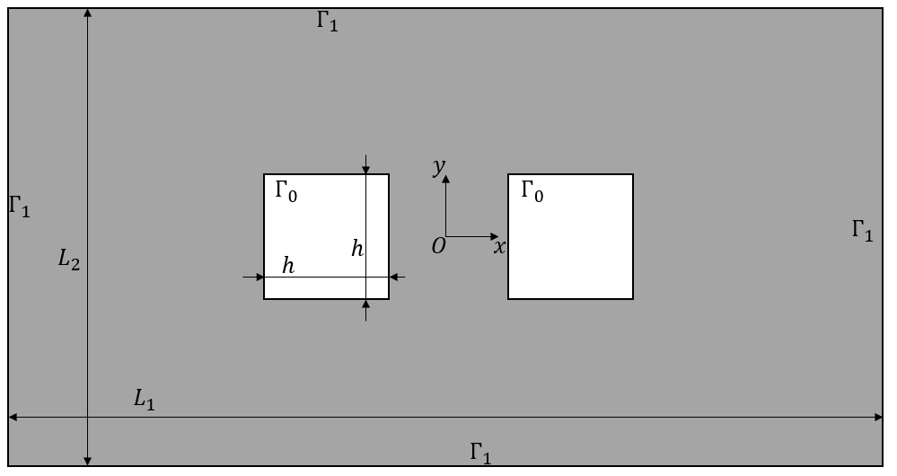
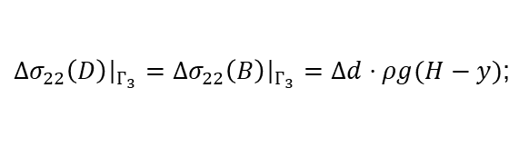
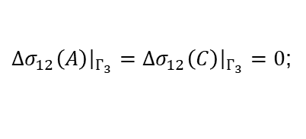
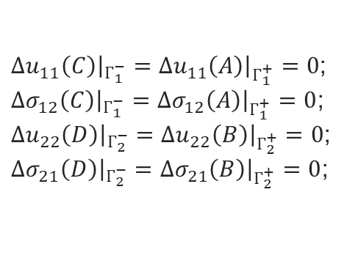
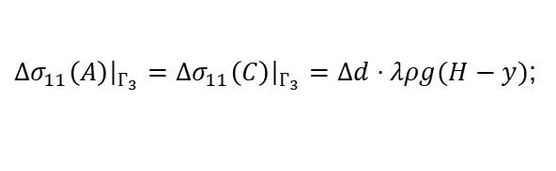
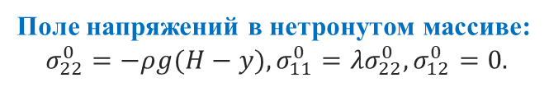
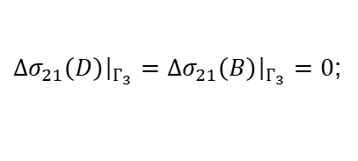

Постановка задачи механики горных пород
Поле напряжений в нетронутом массиве:
$$σ_{22}^{0}=−ρg(H−y), σ_{11}^{0}=λσ_{22}^{0}, σ_{12}^{0}=0.$$
Краевые условия на контуре:
${Δσ}_{22}\left(D\right){\left.​\right|}_{Г_{3}}={Δσ}_{22}\left(B\right){\left.​\right|}_{Г_{3}}=Δd⋅ρg(H−y)$;
${Δσ}_{21}\left(D\right){\left.​\right|}_{Г_{3}}={Δσ}_{21}\left(B\right){\left.​\right|}_{Г_{3}}=0$;
${Δσ}_{11}\left(A\right){\left.​\right|}_{Г_{3}}={Δσ}_{11}\left(C\right){\left.​\right|}_{Г_{3}}=Δd⋅λρg(H−y)$;
${Δσ}_{12}\left(A\right){\left.​\right|}_{Г_{3}}={Δσ}_{12}\left(C\right){\left.​\right|}_{Г_{3}}=0$;
$d=ΣΔd=1$ соответствует полной разгрузке контура
Краевые условия на внешних границах:
${Δu}_{11}\left(C\right){\left.​\right|}_{Г_{1}^{−}}={Δu}_{11}\left(A\right){\left.​\right|}_{Г_{1}^{+}}=0$;
${Δσ}_{12}\left(C\right){\left.​\right|}_{Г_{1}^{−}}={Δσ}_{12}\left(A\right){\left.​\right|}_{Г_{1}^{+}}=0$;
${Δu}_{22}\left(D\right){\left.​\right|}_{Г_{2}^{−}}={Δu}_{22}\left(B\right){\left.​\right|}_{Г_{2}^{+}}=0$;
${Δσ}_{21}\left(D\right){\left.​\right|}_{Г_{2}^{−}}={Δσ}_{21}\left(B\right){\left.​\right|}_{Г_{2}^{+}}=0$;
Расчетная область – ближняя зона массива в окрестности пары выработок
Решение задачи:
микронапряжения:

Slide 17
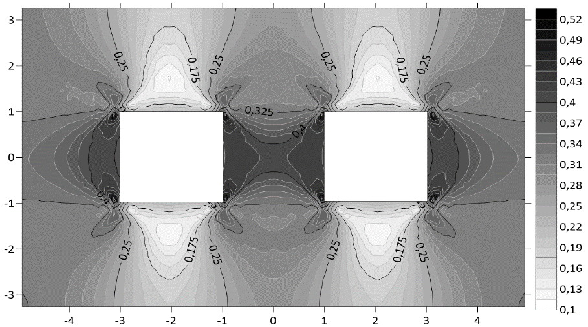
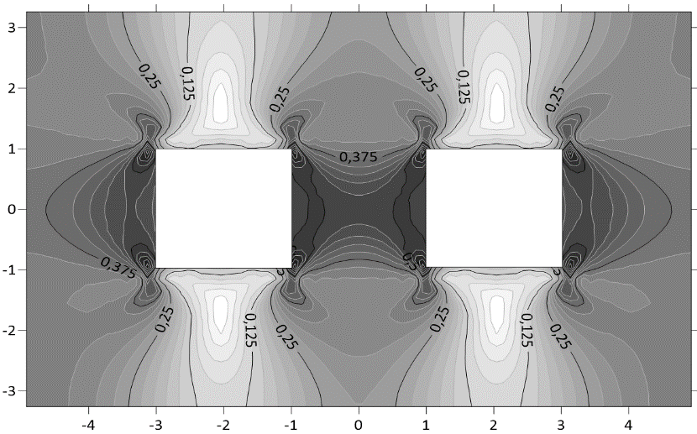
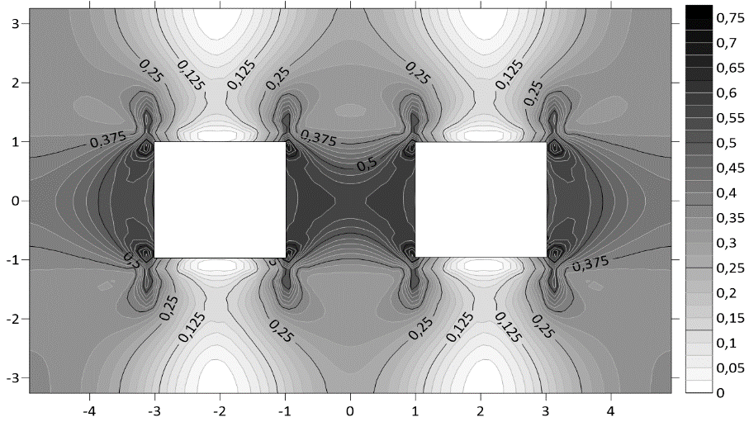




Результаты расчетов. Изолинии $T_{max}$.
Рассмотрим задачу: $γH=1;λ=0.4;E=25;ν=0.25;h=1;r=0.0067$
$$T_{max}=\frac{1}{2}\sqrt{{\left(σ_{11}−σ_{22}\right)}^{2}+4σ_{12}^{2}}$$
$$d=41\%$$
$$d=73\%$$
$$d=100\%$$
Развитие изолиний $T_{max}$ по мере разгрузки контура при значении $ξ→0$
микронапряжения:

Slide 18
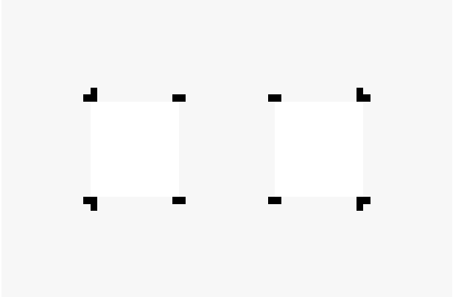
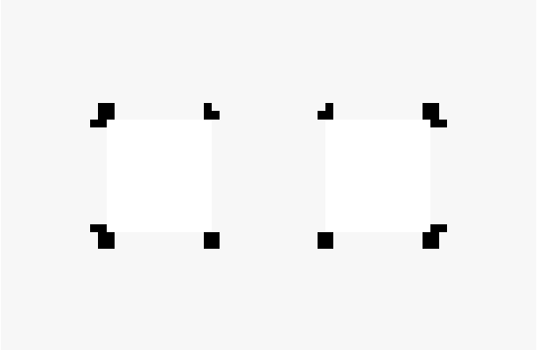
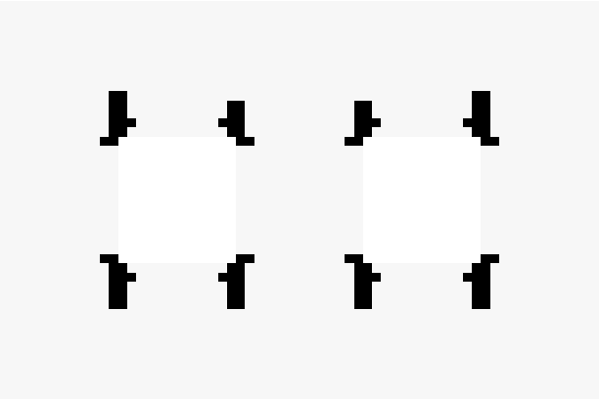



Результаты расчетов. Пластические зоны.
$$d=41\%$$
$$d=73\%$$
$$d=100\%$$
Развитие зоны пластической деформации по мере разгрузки контура при $ξ→0$

Slide 19
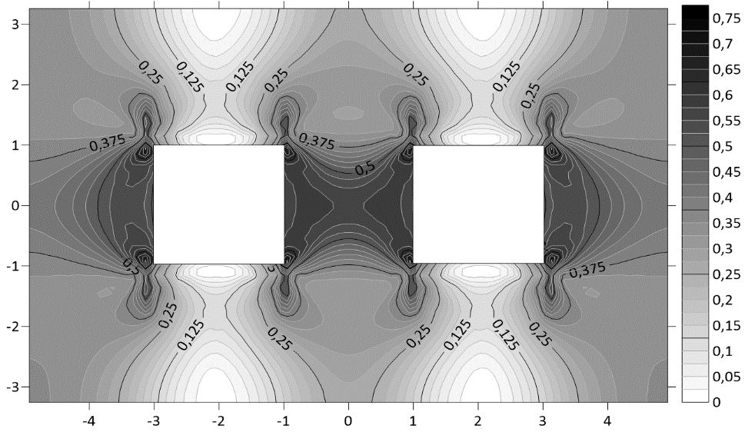
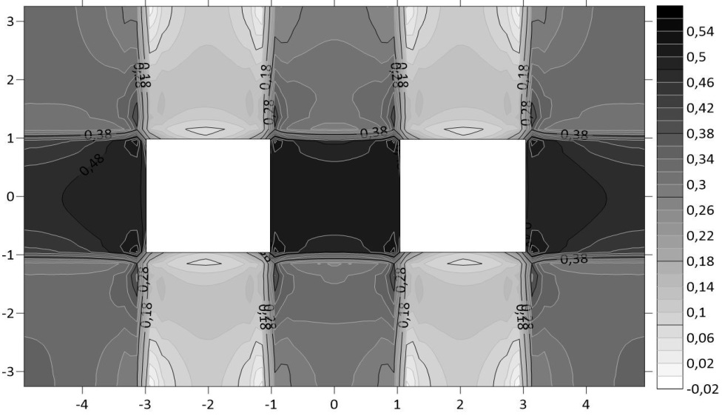



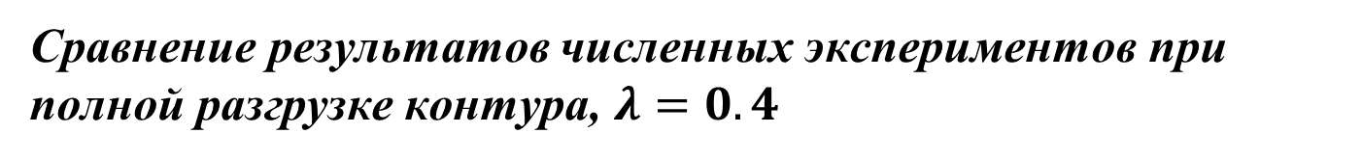
Сравнение результатов численных экспериментов при полной разгрузке контура, $λ=0.4$
$$ξ→0, T_{max}^{∗}=0.75$$
$$ξ=1.5⋅{10}^{−2}, T_{max}^{∗}=0.58$$

Slide 20
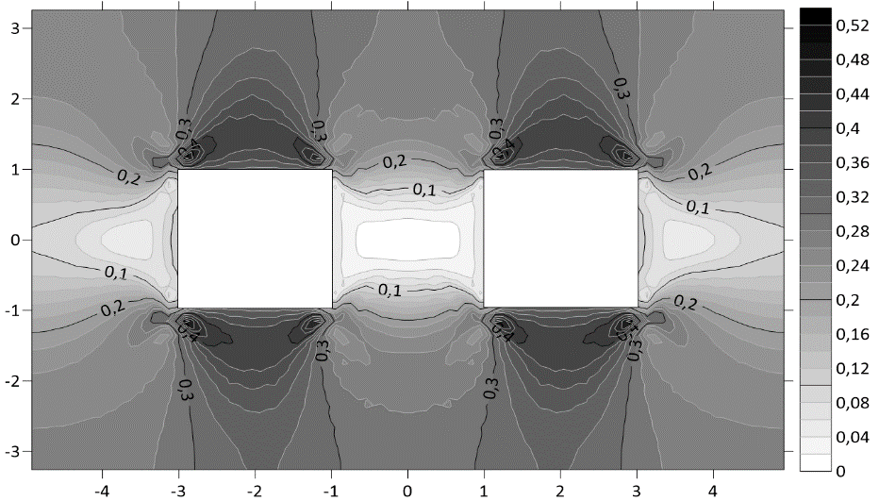
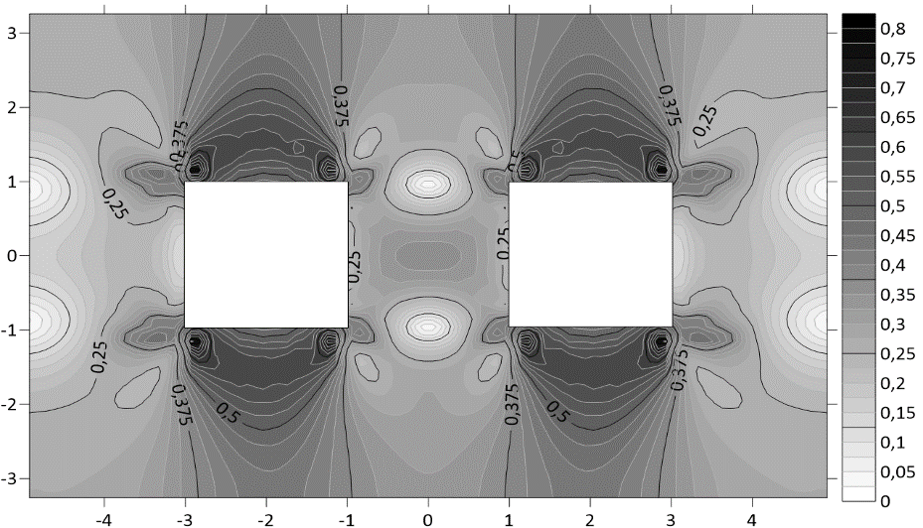
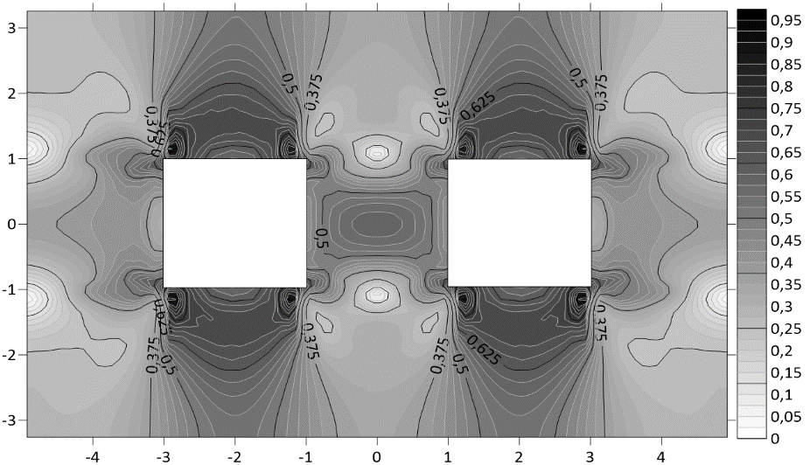




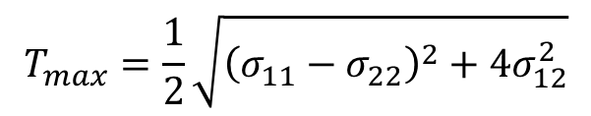
Задача о перераспределении напряжений вблизи пары выработок
Рассмотрим задачу: $γH=1;λ=1.5;E=75;ν=0.25;H=167;h=1;r=0.0067$
$$d=30\%$$
$$d=85\%$$
$$d=100\%$$
$$T_{max}=\frac{1}{2}\sqrt{{\left(σ_{11}−σ_{22}\right)}^{2}+4σ_{12}^{2}}$$
$$ξ→0$$
микронапряжения:

Slide 21

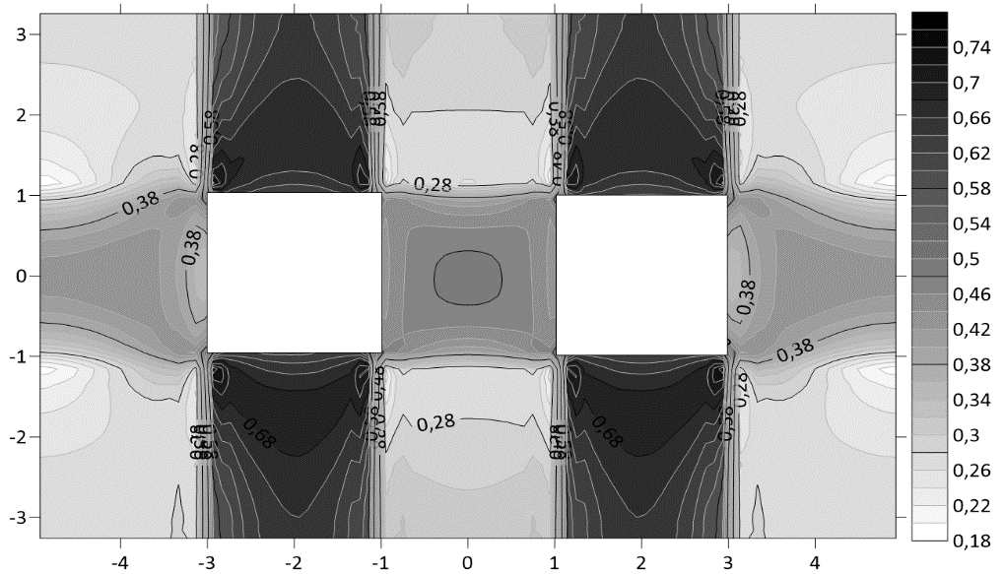
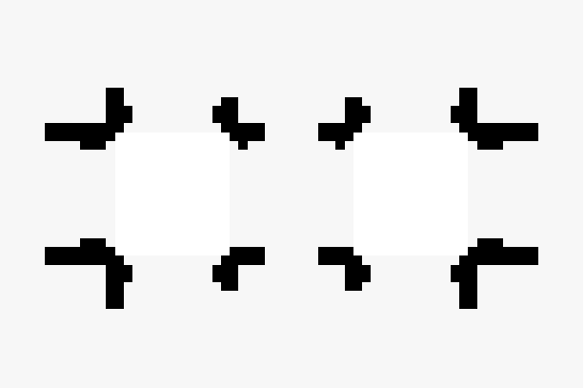


Задача о перераспределении напряжений вблизи пары выработок
$$ξ→0, { T}_{max}^{∗}=0.75$$
$$ξ=1.5⋅{10}^{−2}, { T}_{max}^{∗}=0.58$$

Slide 22
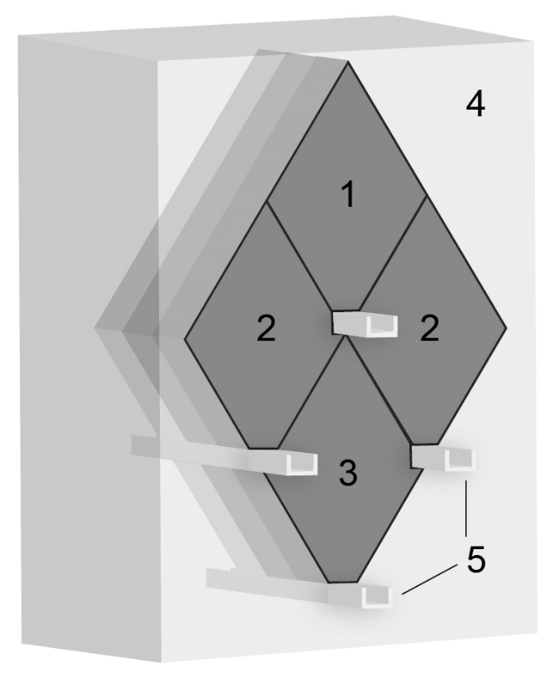
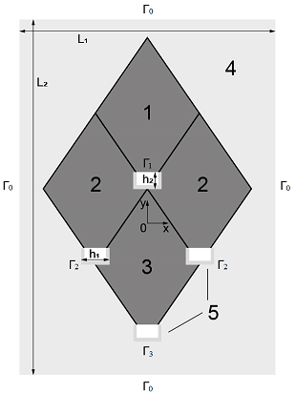
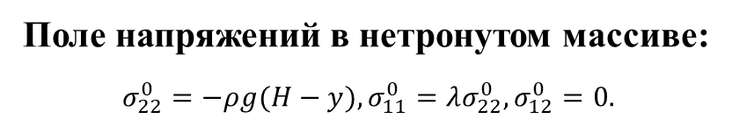
Постановка задачи
Поле напряжений в нетронутом массиве:
$$σ_{22}^{0}=−ρg(H−y), σ_{11}^{0}=λσ_{22}^{0}, σ_{12}^{0}=0.$$
Краевые условия на
внешних границах:
Краевые условия на контуре выработок:
Пошаговое решение задачи:
микронапряжения:

Slide 23
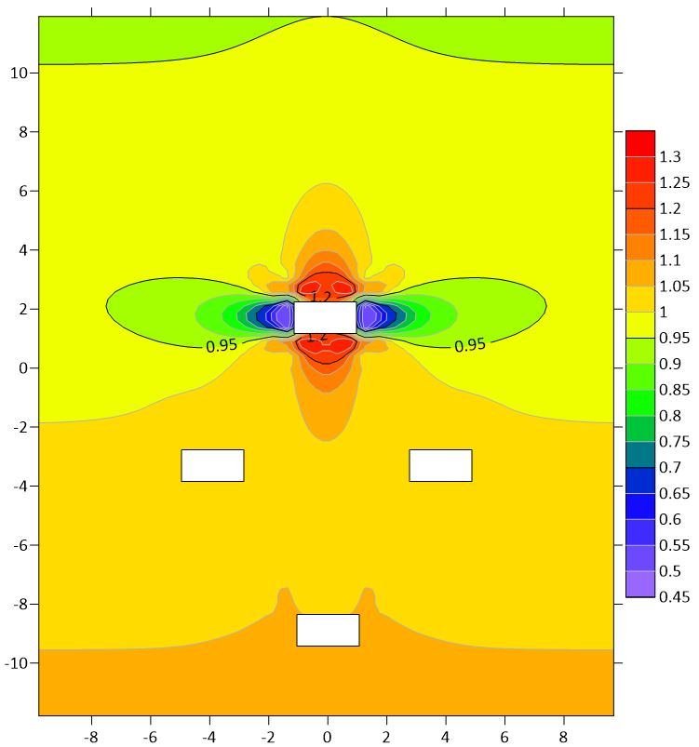
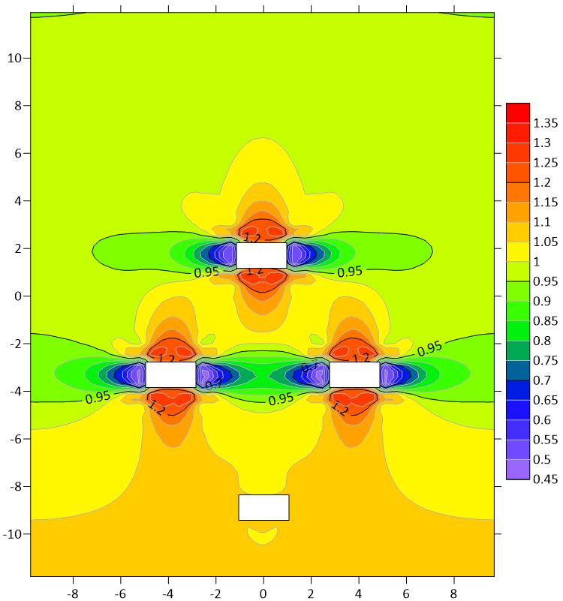
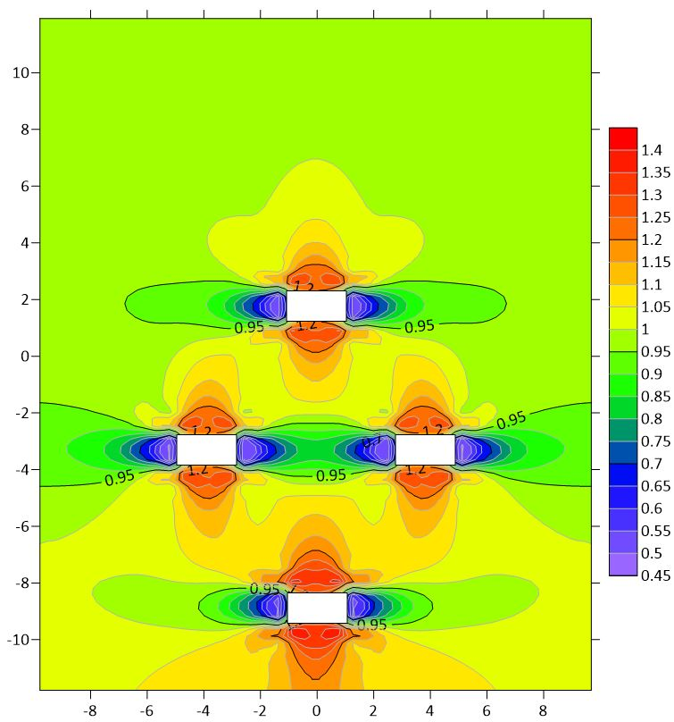
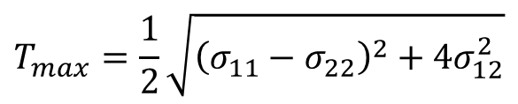
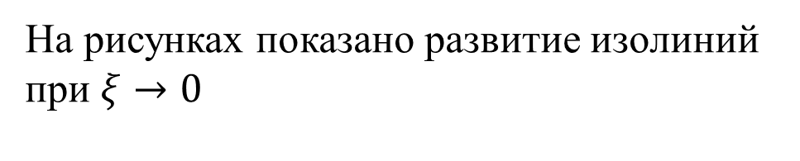
Результаты расчетов. Изолинии $T_{max}$.
Параметры: $H=500м; λ=3; E={2.0∗10}^{10}Па; ν=0.25;h_{1}=5м;h_{2}=2.5м,$
$r=0.052м, τ_{max}=$1.5МПа, $γ_{max}$=0.002
На рисунках показано развитие изолиний
при $ξ→0$
$$T_{max}=\frac{1}{2}\sqrt{{\left(σ_{11}−σ_{22}\right)}^{2}+4σ_{12}^{2}}$$
микронапряжения:

Slide 24
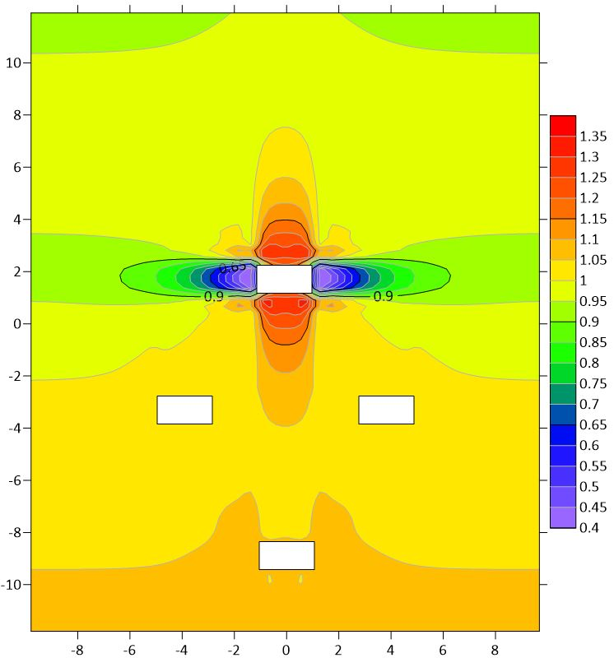
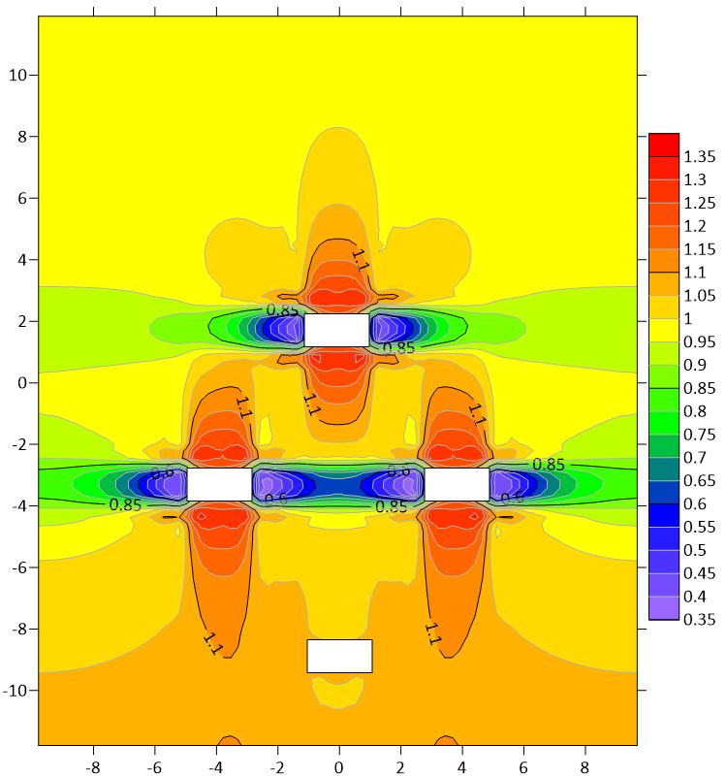
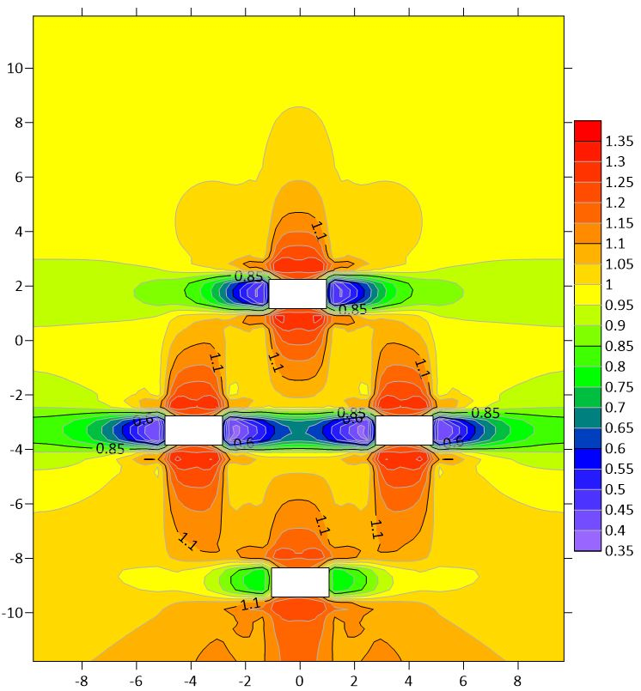
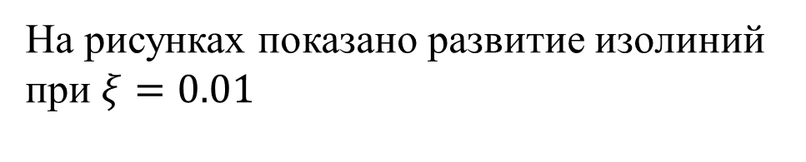
Результаты расчетов. Изолинии $T_{max}$.
На рисунках показано развитие изолиний
при $ξ=0.01$
$$T_{max}=\frac{1}{2}\sqrt{{\left(σ_{11}−σ_{22}\right)}^{2}+4σ_{12}^{2}}$$
микронапряжения:

Slide 25
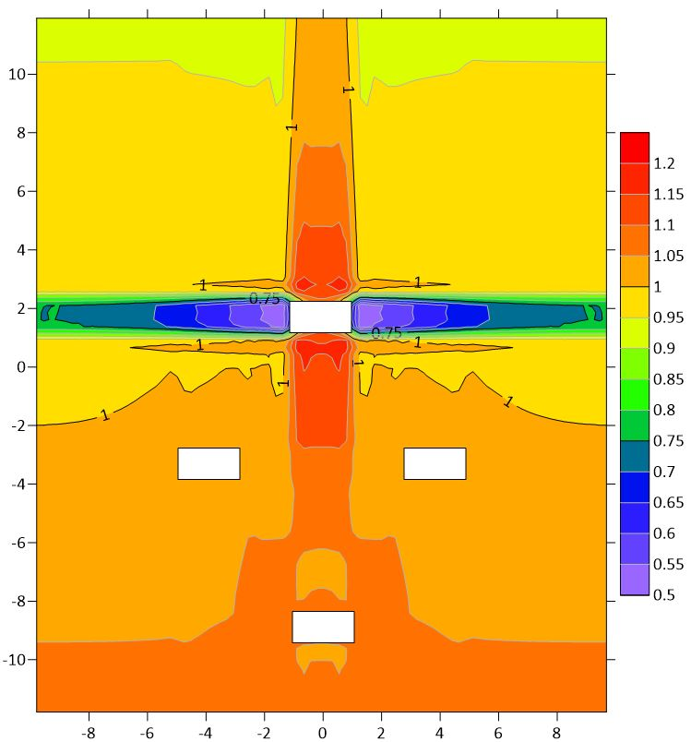
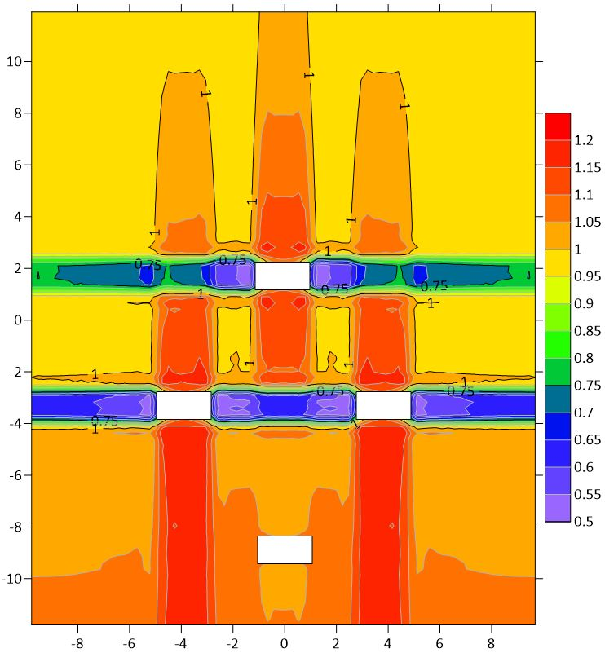
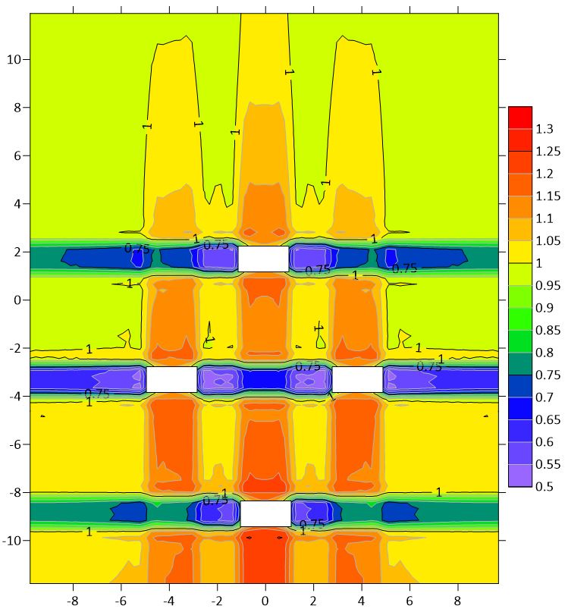
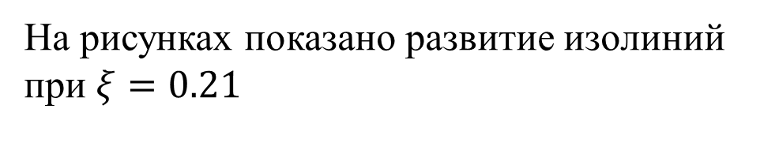
Результаты расчетов. Изолинии $T_{max}$.
На рисунках показано развитие изолиний
при $ξ=0.21$
$$T_{max}=\frac{1}{2}\sqrt{{\left(σ_{11}−σ_{22}\right)}^{2}+4σ_{12}^{2}}$$
микронапряжения:

Slide 26


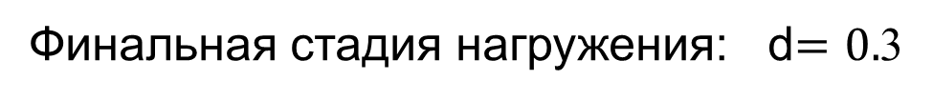

Результаты расчетов. Изолинии $T_{max}$.
Финальная стадия нагружения: d$=0.$3
$$ξ→0$$
$$ξ=0.01$$
$$ξ=0.21$$
Снижение нагрузки с ростом $ξ$составило 7%
микронапряжения:

Slide 27
О расчете концентрации напряжений в удароопасном массиве горных пород в рамках упругопластической модели градиентного типа
ВЫВОДЫ
Рассмотренная модель градиентного типа с учетом упругопластических сдвигов и локальных изгибов позволяет проводить анализ НДС и определять характер распространения областей повышенной концентрации напряжений в удароопасных породных массивах в зоне влияния выработанного пространства.
Повышение роли структурной неоднородности приводит к снижению пластических сдвигов. Как следствие, с одной стороны, наблюдается определенное снижение абсолютных величин максимальных касательных напряжений, с другой — имеет место более глубокое проникновение зон высокой концентрации напряжений от контура выработанного пространства вглубь массива.

Slide 28
О расчете концентрации напряжений в удароопасном массиве горных пород в рамках упругопластической модели градиентного типа
СПАСИБО
ЗА
ВНИМАНИЕ !

